Slide 1
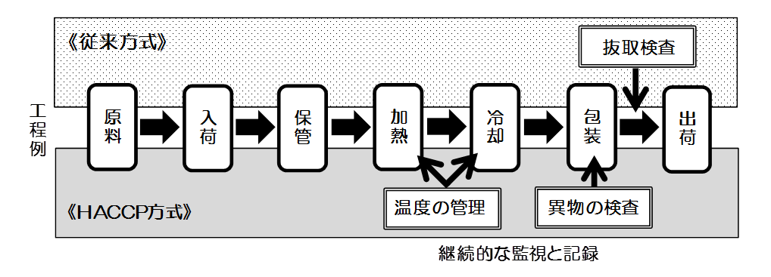
大阪府におけるＨＡＣＣＰ普及について
参考資料３
HACCPとは
HACCPを取り巻く状況
Hazard Analysis and Critical Control Point 危害分析と重要管理点
＊原材料の受入から最終製品を出荷するまでの各工程毎に、微生物による汚染や 異物の混入等の危害を予測し、危害の防止に繋がる特に重要な工程を連続・ 継続的に監視し、記録することにより、製品の安全性を確保する衛生管理手法
＊従来の方式（全般的な衛生管理を行い、最終製品の抜取検査で安全性を確認 する）に比べ、効果的に安全性に問題のある製品の出荷を未然に防止可能
【海外】
◆1993年にFAO／WHO合同食品規格委員会（Codex） にて、「HACCP適用のガイドライン」として初めて採択
▸それ以降、世界各国でHACCP導入の動きが拡大
◆米国及びEU等では、食中毒リスクの高い食品群から
義務的に導入を推進
▸中小事業者等も導入しやすいよう、柔軟に適用
◆標準的な管理手法として国際的に普及
【国内】
◆1995年にHACCPの考え方を取り入れた「総合衛生 管理製造過程（下図で S と記す）」制度を導入
◆国内でのHACCP普及率は諸外国に比べて低調
▸中小事業者におけるHACCP導入率は約30％
課題
◆事業者は「HACCPの導入」＝「総合衛生管理製造過程の承認を 得ること」と認識
▸導入には、施設設備の大規模改修等が必要、コスト負担が大 などの誤った認識が拡大
▸総合衛生管理製造過程の承認を得ること自体が目的化
国の対応
◆「食品等事業者が実施すべき管理運営基準に関する指針」を改正
▸CodexのHACCPガイドラインに基づく基準（HACCP導入型基準） を設け、従来の基準との選択制に
▸HACCP支援法の融資対象を、設備導入のみの場合にも拡大
◆業種別のHACCP入門手引書を作成
大阪府の現状
大阪府の今後の方向性
大阪府食品衛生法施行条例
《従来型基準》
《HACCP導入型基準》
○飲食店等食品取扱施設の設備及び衛生管理の基準を定めた条例
▷営業取得施設はこの基準を遵守する必要がある
○平成26年5月、国が「食品等事業者が実施すべき管理運営基準に関する指針」を改正
▷府条例においても従来の管理基準に加え、「HACCP導入型基準」を追加（平成27年度から施行）
▷事業者はいずれか一方の基準を選択、遵守する
○
Ｓ
大阪版
評価制度を設ける
大阪版食の安全安心認証制度
大阪版
食の安全安心
認証対象施設
○自主衛生管理に取り組む施設を評価し、自主衛生管理優良施設として認証する制度
▷平成21年度から開始、対象は飲食店、製造業、販売業
▷事業者の意識向上と消費者の信頼確保が目的
○認証取得は事業者の任意
▷事業者が自主点検を行い、その結果が基準以上であれば認証機関へ申請
▷認証の可否は大阪府が指定した認証機関による審査によって決定
○HACCPに関する項目は必須となる審査項目に含まれず
自主
衛生管理
優良施設
HACCP
運用施設
大阪府の指導方針
営 業 施 設
○食品取扱施設の衛生管理レベルの向上を推進
▷HACCPの考え方、管理手法、メリットを幅広く周知
▷HACCP導入を希望する事業者を支援
HACCP導入のメリットを可視化
平成27年9月9日 大阪府食の安全安心推進協議会資料

